Slide 1
Data Science with Azure Machine Learning, SQL Server and R
Albert Jhonatan Quisbert Mujica
Microsoft Student Partners
Speaker

Slide 2
Objetivos
Introducir la ciencia de datos de Microsoft
Centrarse en la minería de datos Azure ML + R + SSAS
La información aquí contenida es solo para fines informativos y representa las opiniones y opiniones de PyData y / o Albert Quisbert. El material presentado no es seguro y puede variar en función de varios factores. PyData y Microsoft no ofrecen garantías, expresas, implícitas o legales, en cuanto a la información en esta presentación.
Algunas diapositivas contienen citas de materiales con derechos de autor de otros autores, según lo atribuido individualmente o según lo cubierto por PyData o Microsoft Copyright. Todos los derechos reservados. Microsoft, Windows, Windows Vista y otros nombres de productos son o pueden ser marcas comerciales registradas y / o marcas comerciales en los EE. UU. Y / u otros países. La información aquí contenida es solo para fines informativos y representa la vista actual de PyData a la fecha de esta presentación. Debido a que PyData y Microsoft deben responder a las condiciones cambiantes del mercado, no debe interpretarse como un compromiso por parte de Microsoft, y Microsoft y PyData no pueden garantizar la exactitud de la información proporcionada después de la fecha de esta presentación. PyData no ofrece garantías, expresas, implícitas o legales, con respecto a la información en esta presentación. E&OE.

Slide 3
¿Por qué?
Descubre la razón detrás del éxito, el fracaso
Comprender clientes, productos
Planifica el futuro
Experimentar significativamente
Mejorar el rendimiento
Ejecutar en análisis

Slide 4
Data science (Ciencia de los datos)
Método científico de razonamiento aplicado a decisiones basadas en datos
Hipótesis, experimentos, hechos, razonamiento lógico.
+ ingeniería de datos.

Slide 5
Disputa de datos (munging), recuperación + almacenamiento
Big data
Data mining (Minería de datos) & machine learning
Estadística
Data science

Slide 6
¿Cómo?
Datos
Modelos
Problema de negocios

Slide 7
Machine learning ≣ data mining
Significa estrictamente equivalentes. Sí.
Explora datos
Encuentra patrones
Predice (scoring)

Slide 8
Herramientas

Slide 9
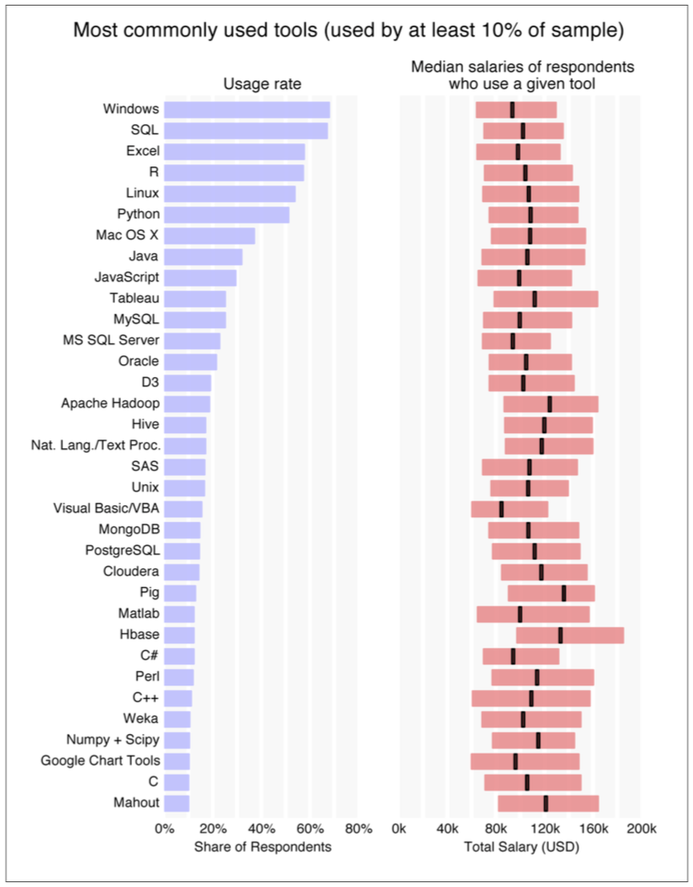
Herramientas y salarios
SQL (cualquiera): herramienta de ciencia de datos N° 1
Ámalo o ... úsalo.
R rulez
Muy importante
SQL Server!
SAS: Lo más probable es que BI sea descontinuado por los clientes de Gartner (Oct 2014 MQ)
A veces
Chart from "2014 Data Science Salary Survey" (ISBN 978-1-491-91842-5)
© 2015 O'Reilly Media, usado con permiso. Las flechas son mías.
Para obtener más información y excelentes títulos sobre ciencia de datos, visita oreilly.com

Slide 10
Enfoque sugerido
SSAS Data Mining
R
Azure ML
Fácil, visual, intuitivo, Excel, simplemente funciona.
Estadísticas descriptivas, sentir sus datos, más algoritmos
Algoritmos avanzados, autoajuste, servicios web, nube!

Slide 11
Otras herramientas de ciencia de datos de Microsoft
HDInsight
Hadoop en la nube
+ Storm (análisis en tiempo real)
+ HBase (NoSQL)
+ Mahoot (ML!)
Azure Stream Analytics
Streaming de datos originados en la nube
Basado en HDInsight / Hadoop
También útil :
Power BI: Power Query, Power View, and Dashboards
Excel
Azure Data Factory (ETL en la nube)
Sistema de plataforma analítica (SQL Server con esteroides + Hadoop + hardware)

Slide 12
Proceso de aprendizaje automático y algoritmos

Slide 13
¿Cómo?
Definir e inicializar un modelo
Modelo de tren (casos de proceso)
Validar modelo
…al calificar (hacer predicciones) un conjunto de datos de prueba y evaluar los resultados
Úselo: explorar o implementar
…visualizar y estudiar
… implementar como un servicio (web)
Actualizar y revalidar

Slide 14
Clases de algoritmos
Clasificadores | Predecir a qué clase pertenece el caso
Clustering (Agrupamiento) | Descubre agrupaciones naturales de casos
Regresión | Predecir resultados numéricos
Recomendaciones | Explore asociaciones entre casos
Conjuntos | Mezclarlos

Slide 15
Machine learning y estadísticas con RStudio, Revolution Analytics Open R, y Rattle

Slide 16
¿Qué es R?
Lenguaje, Interprete
paquete de software estadístico
Utilizado en investigación científica
Mejor IDE: RStudio
http://www.rstudio.com/
Rattle hace que sea aún más fácil
Código abierto, gratis, multiplataforma
Núcleo R: Core R: la versión más pura: http://cran.r-project.org/
Revolution Analytics: paralelismo y rendimiento: http://www.revolutionanalytics.com/
Azure ML: incorporado

Slide 17
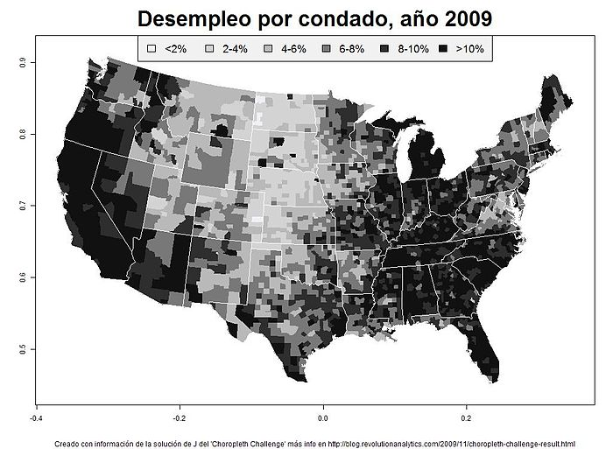

Slide 18
Machine learning con Azure ML

Slide 19
Azure ML
Machine Learning plataforma en la nube de Azure
Preprocesar datos
Características de ingeniería
Modelado, Machine Learning, minería de datos
Ejecuta R
Ejecuta Python
Experimentos (modelado) + Servicios web (implementación)
Gratis
Limitado: tamaño de datos, duración del experimento, escalabilidad, velocidad
Pagado
Relativamente económico, puede ser gratis

Slide 20
SSAS y la minería de datos con OLAP, capacidades predictivas, BD multidimensionales

Slide 21
SSAS (SQL Server Analysis Services)
Herramienta de análisis multidimensional
Capacidad de realizar minería de datos
OLAP para analizar grandes cantidades de datos
Informes, tablas dinámicas
Permite construir estructuras de minería de datos para realizar previsiones
Calcular indicadores de rendimiento
Comprensión de la información obtenida
Herramientas de toma de decisiones

Slide 22
GRACIAS!!!

